Slide 1
Autos nº 5000464-60.2019.8.21.0050
Ação: Recuperação Judicial
1ª Vara Judicial da Comarca de Getúlio Vargas-RS
Recuperanda: Hoppen, Hoppen e CIA LTDA (CNPJ nº 90.154.089/0001-33)
Agosto de 2020

Slide 2
1. Introdução.................................................................................. 3
1.1. Considerações Preliminares............................................ 4
1.2. Estágio Processual............................................................. 5
1.3. Cronograma Processual................................................... 6
2. Informações sobre a Recuperanda........................................ 8
2.1. Histórico.............................................................................. 9
2.2. Informações Gerais.......................................................... 10
2.3. Reunião com a Administração....................................... 11
2.4. Impactos da Covid-19 ..................................................... 14
3. Créditos...................................................................................... 15
3.1. Créditos por Classe........................................................... 16
3.2. Perfil dos Credores............................................................ 17
4. Análise Econômico-Financeira............................................... 18
4.1. Ativo..................................................................................... 19
4.2. Passivo................................................................................. 21
4.3. Demonstração dos Resultados........................................ 23
5. Informações Adicionais............................................................ 25
6. Registro Fotográfico.................................................................. 27
7. Anexos .........................................................................................33
  RELATÓRIO
  DE ATIVIDADES
ÍNDICE
Pulsecolor

Slide 3
  RELATÓRIO
  DE ATIVIDADES
1.1. Considerações Preliminares
1.2. Estágio Processual
1.3. Cronograma Processual
1. INTRODUÇÃO
Pulsecolor

Slide 4
1.1 Considerações Preliminares
Em primeiro lugar, cumpre referir as premissas que embasaram este relatório, bem como destacar alguns pontos que esta Equipe julga pertinentes para uma melhor compreensão do trabalho desenvolvido.
Para esta Equipe chegar às conclusões apresentadas no presente relatório, entre outros aspectos: (i) foram tomadas como boas e válidas as informações contidas nas demonstrações contábeis da Hoppen, Petry Cia LTDA, as quais foram fornecidas por seus administradores; e (ii) foram conduzidas discussões com membros integrantes da administração da Hoppen Petry Cia LTDA e as operações da referida sociedade empresária.
Nenhum dos profissionais que participaram da elaboração deste relatório têm qualquer interesse financeiro nas Recuperanda ou qualquer relação com quaisquer das partes envolvidas, o que caracteriza a independência desta Equipe em relação ao presente trabalho.
A administração da Hoppen Petry Cia LTDA e seus sócios não impuseram qualquer restrição para que esta Equipe pudesse: (i) obter todas as informações solicitadas para produzir este relatório; e (ii) chegar de forma independente às conclusões aqui contidas.
Este relatório e as opiniões aqui contidas têm a finalidade de prestar informações a todos os interessados no presente processo, observando o fato de que qualquer leitor deste relatório deve estar ciente das condições que nortearam este trabalho.
Exceto quando expressamente mencionado, os valores indicados neste relatório estão expressos em reais (R$).
Por fim, cumpre ressaltar que os balancetes devidamente assinados pelo contador e pelo representante legal já foram solicitados à Recuperanda, a fim de atestar o devido cumprimento do requisito do art. 52, inciso IV, da Lei nº 11.101/2005.

Slide 5
1.1 Estágio Processual
Trata-se de Recuperação Judicial requerida por sociedade empresária e suas filiais dedicada à fabricação e exportação de produtos de erva mate, com principal estabelecimento localizado no Município de Erebango/RS.
Ajuizada em 06/11/2019, o processamento da Recuperação Judicial foi deferido em 17/12/2019 (Evento 13).
O edital do art. 52, § 1º, da LRF (Evento 31) foi publicado em 08/01/2020, durante o recesso previsto no art. 220 do CPC.
Dessa forma, o prazo de 15 (quinze) dias para apresentação de habilitações e divergências iniciou após o recesso, em 21/01/2020, conforme despacho de Evento 92.
O mesmo despacho determinou a contagem dos prazos processuais (impugnações e recursos) em dias úteis (art. 219, CPC), enquanto os demais deverão ser contados em dias corridos.
A Recuperanda apresentou seu plano de recuperação judicial em 19/03/2020 (Evento 89).
Findo o prazo para habilitações e divergências, a Administração Judicial apresentou, em 20/04/2020, o relatório de verificação de créditos (Evento 107), bem como minuta do edital a que se refere o art. 7º, §2º, da LRF, publicado em conjunto com o aviso aos credores sobre o recebimento do plano (art. 53, parágrafo único, LRF), em 29/06/2020.
A partir da publicação do edital conjunto, abriu-se o prazo de 10 (dez) dias úteis para impugnações judiciais à relação de credores (art. 8º, caput, LRF), fluído em 13/07/2020, e o prazo de 30 (trinta) dias corridos para objeções ao plano de recuperação judicial (art. 55, caput, LRF), encerrado em 29/07/2020.
Após os julgamentos sobre as impugnações apresentadas, caberá à Administração Judicial apresentar o Quadro Geral de Credores, de acordo com o art. 18 da LRF.
Outrossim, diante da apresentação de objeções ao plano de recuperação judicial apresentado, far-se-á necessária a convocação de assembleia-geral de credores para deliberar sobre a aprovação, rejeição ou modificação do plano proposto (art. 56, caput, c/c art. 35, I, “a”, LRF), a qual ainda pende de designação.
Este é, em síntese, o estágio processual.

Slide 6
1.3 Cronograma Processual
Abaixo é apresentado o cronograma do processo de Recuperação Judicial da Recuperanda, demonstrando o atual estágio em que se encontra.
Ajuizamento (art. 51 LRF)
Publicação do edital do art. 52, § 1º, da LRF
Publicação do edital com o aviso de recebimento do PRJ (art. 53, parágrafo único, da LRF)
AGC
(art. 56 LRF)
Encerramento da RJ
(art. 63 LRF)
17/12/2019
19/03/2020
29/07/2020
Sem previsão
06/11/2019
08/01/2020
29/06/2020
Sem previsão
Sem previsão
Deferimento do processamento (art. 52 LRF)
Entrega do plano de recuperação judicial (art. 53 LRF)
Objeções
(art. 55 LRF)
Concessão da RJ
(art. 58 LRF)

Slide 7
1.3 Cronograma Processual
Abaixo é apresentado o cronograma da Verificação de Créditos da Recuperanda, demonstrando o atual estágio em que se encontra.
Ajuizamento (art. 51 LRF)
Prazo de Habilitações e Divergências (art. 7º, § 1º LRF)
Publicação do 2º edital contendo a relação de credores da Administração Judicial (art. 7º, §1º, LRF)
QGC
(art. 18 LRF)
17/12/2019
20/04/2020
13/07/2020
06/11/2019
08/01/2020
29/06/2020
Sem previsão
Publicação do 1º edital contendo a relação de credores das Devedoras (art. 52, § 1º, da LRF)
Entrega pela Administração Judicial do relatório de verificação de créditos
Impugnações (art. 8º LFR)

Slide 8
  RELATÓRIO
  DE ATIVIDADES
2.1. Histórico
2.2. Informações Gerais
2.3. Visita à sede
2. INFORMAÇÕES SOBRE A RECUPERANDA
Pulsecolor

Slide 9







2.1 Histórico da Recuperanda
Após promissor crescimento, em 2005, a saída do sócio Claudio A. Petry, que detinha 25,5% do capital social, implicou na liquidação de ativos importantes que produziam matéria-prima para ervateira.
Grande frustação na safra de trigo, em 2014, a Empresa não comportou o pagamento dos empréstimos adquiridos e o cumprimento das obrigações tributárias.
Em 2019 foram pagos diversos acordos de grandes valores, o maior foi com a empresa Olfar na monta de R$ 5 milhões. Em 2018, a empresa encerrou o exercício com prejuízo de R$ 587.650,99.
2005
2014
2019
1951
2011
2017
2019
Constituída sob a forma de sociedade empresarial de responsabilidade limitada. A atividade principal era o comércio, beneficiamento e exportação de madeiras.
Nos anos seguintes expandiria seus negócios com: posto de combustíveis, secagem, limpeza e classificação de cereais, moagem de trigo, comercialização de farinhas, transportadora, etc.
Com novas saídas de sócios e com a compra de uma empresa que era devedora de soja para entrega futura, teve que contrair empréstimos bancários e vender a erva mate abaixo do custo para honrar seus compromissos, comprometendo seu capital de giro.
A instabilidade causada pela crise financeira aumentou as dificuldades da Empresa, a qual parou com a moagem e fabricação de trigo e reduziu o número de funcionários. Encerrou, também, as atividades da transportadora.
Ajuizamento do pedido de Recuperação Judicial em 06/11/2019

Slide 10
2.2 Informações Gerais
Hoppen, Hoppen e Cia LTDA (Filial)*
Hoppen, Hoppen e Cia LTDA.
Hoppen, Petry & Cia LTDA.
(Filial)*
CNPJ: 90.154.089/0003-03
CNPJ: 90.154.089/0001-33
CNPJ: 90.154.089/0004-86
Objeto: Fabricação de produtos para infusão (chá, mate, etc.)
Diretores-administradores: Lauri Hoppen Junior
Av. Ouro Verde, 74 – Erebango - RS
Sociedade empresária limitada
Capital Social: R$ 1.899.021,00
Sócios: Lauri Hoppen Junior (95%); Rafael Hoppen (3%) e Victor Hoppen (3%).
Objeto: Transporte rodoviário de carga, exceto produtos perigosos e mudanças, intermunicipal, interestadual e internacional
Rua Faz Chopin, S/N – Erebango - RS
Objeto: Moagem de trigo e fabricação de derivados
Av. Ouro Verde, 361 – Erebango - RS
*As atividades da Recuperanda são todas vinculadas à matriz.

Slide 11
2.3 Reunião com a Administração
A Administração Judicial, alinhada às recentes recomendações do Conselho Nacional de Justiça referentes aos procedimentos a serem adotados nos processos de insolvência em tempos de pandemia do novo corona vírus, permanece fiscalizando remotamente as atividades da Recuperanda.
Dessa forma, no dia 22 de junho de 2020, foi realizada videoconferência com o sócio-administrador, Sr. Lauri Hoppen Jr., seus filhos e também sócios, Srs. Rafael Hoppen e Victor Hoppen, a advogada Dra. Letícia Gallina e a equipe jurídico-contábil da Dome, Drs. Rúbio e Carlos.
Cumpre destacar que este relatório diz respeito às informações gerais da Recuperanda repassadas à equipe da Administração Judicial no momento do encontro virtual. No que se refere às informações econômico-financeiras, realizou-se a análise dos meses de abril e maio de 2020.
Na videoconferência, relatou-se que o faturamento vem crescendo, de forma a atingir as previsões da sociedade empresária em seu planejamento.
O aumento é devido a um crescimento das vendas para os clientes parceiros. Já a busca por novos parceiros está mais lenta, em função da pandemia.
Relatou-se também que o custo da matéria-prima aumentou, em função da estiagem que atingiu o Estado. Também houve uma redução na produtividade em decorrência das normas de diminuição de jornada de trabalho, medidas de prevenção ao contágio na planta fabril.
Em relação aos tributos, os encargos sociais estão em dia. Como a Recuperanda concentra suas vendas com exportação, está isenta de ICMS, PIS/ COFINS, tributos relevantes a nível estadual e federal.
Ainda em relação aos tributos, a Recuperanda possui R$ 2.320.392,83 de crédito tributário, valores que podem ser utilizados para compensar tributos e encargos federais atrasados que importam R$ 8.291.559,66. Entretanto, só poderá ser realizada a compensação quando a Devedora obtiver certidão negativa. Para tanto, relatam que estão sendo reavaliados os pedidos de parcelamento.

Slide 12

2.3 Reunião com a Administração
No que se refere ao quadro de funcionários, não houveram alterações. Atualmente, conta-se com 21 colaboradores.
Em relação às despesas correntes, a Recuperanda tem pago em dia os salários dos empregados, energia elétrica, fornecedores, tributos correntes e honorários da Administração Judicial.
A Recuperanda relatou que realizou melhorias e manutenções na planta fabril, em montante de aproximadamente R$ 23.000,00, para atendimento de exigências da vigilância sanitária.
Por fim, as atividades da Recuperanda podem ser visualizadas no vídeo registrado pela Recuperanda, através do link a seguir: https://www.youtube.com/watch?v=rGEEZZNBDhk.

Slide 13

2.3 Impactos da Covid-19
Questionados acerca dos impactos da pandemia do novo coronavírus, a Recuperanda informou que houve a decretação do estado de calamidade pública. Dessa forma, implementou medidas de prevenção a fim de resguardar seus colaboradores e sua sustentabilidade.
No âmbito interno da fábrica, foram inseridos cartazes de alerta de sintomas do Covid-19 e dos cuidados básicos necessários no dia-a-dia, tais como: mudança nos turnos para evitar aglomeração; medição da temperatura dos funcionários; todos trabalham com máscaras e um colaborador que tem mais de 60 anos, está em casa.
Conforme já relatado um dos impacto da pandemia, foi a redução da oferta da matéria-prima devido à redução na colheita pelos trabalhadores indiretos (colhedores de erva-mate), tendo em vista a recomendação de não aglomerações, fato que aumentou o custo de produção da empresa.
Novamente a Recuperanda, afirma que sempre em períodos de crise financeira, há um aumento na venda de erva-mate., pois como as pessoas ficam mais em casa, consomem mais o produto.

Slide 14
  RELATÓRIO
  DE ATIVIDADES
3.1. Créditos por Classe
3.2. Perfil dos Credores
3. CRÉDITOS
Pulsecolor

Slide 15
3.1 Créditos por Classe
O passivo total sujeito à Recuperação Judicial atinge a monta de R$ 10.438.459,58. A lista de credores da Recuperanda é composta pela Classe I – Trabalhista (4,6%), Classe II – Garantia Real (13%) e Classe III – Quirografários (82,4%).
O gráfico ao lado apresenta o perfil da sua dívida.

Slide 16
3.2 Créditos - Perfil dos Credores
O passivo sujeito à Recuperação Judicial se apresenta de forma pulverizada, sendo que a natureza da dívida é, substancialmente, relacionada a cooperativas e fornecedores, que perfazem uma monta aproximada de R$ 10 milhões.
No gráfico ao lado é possível visualizar a representatividade dos principais credores da Recuperanda.

Slide 17
  RELATÓRIO
  DE ATIVIDADES
4.1. Ativo
4.2. Passivo
4.3. Demonstração dos Resultados
4. ANÁLISE FINANCEIRA
Pulsecolor

Slide 18
4.1 Análise Financeira – Ativo
Apresenta-se abaixo a evolução do saldo das contas de Ativo da Recuperanda:
 | 31/05/2020 | AV% | AH% | 30/04/2020 | 31/03/2020 | 29/02/2020 | 31/01/2020 | 31/12/2019
Ativo Circulante | 4.693.332,22 | 35% | 6% | 4.712.333,17 | 4.716.668,32 | 4.491.304,91 | 4.472.138,25 | 4.435.034,18
Disponível | 162.737,84 | 1% | 34% | 247.563,35 | 227.306,42 | 170.589,93 | 136.742,90 | 121.464,09
Clientes | 865.316,79 | 6% | 10% | 714.473,87 | 822.046,72 | 748.570,88 | 824.873,95 | 784.672,51
Impostos a recuperar | 2.320.392,83 | 17% | 0% | 2.320.260,62 | 2.319.209,09 | 2.314.280,04 | 2.318.455,87 | 2.320.384,61
Adiantamentos | 221.321,15 | 2% | -11% | 223.321,15 | 214.784,82 | 247.457,18 | 233.444,68 | 249.491,02
Outras contas a receber | 3.092,99 | 0% | 10% | 967,00 | 3.407,55 | 1.637,00 | 2.137,00 | 2.817,00
Estoques | 1.120.470,62 | 8% | 17% | 1.205.747,18 | 1.129.913,72 | 1.008.769,88 | 956.483,85 | 956.204,95
Ativo Não Circulante | 8.623.413,77 | 65% | -5% | 8.657.052,77 | 8.715.838,59 | 8.839.323,84 | 9.047.062,74 | 9.055.774,00
Créditos a receber | 196.059,66 | 1% | -59% | 224.059,66 | 274.059,66 | 274.059,66 | 474.737,61 | 475.234,16
Investimentos | 525.115,41 | 4% | 0% | 525.115,41 | 525.115,41 | 525.115,41 | 525.115,41 | 525.115,41
Imobilizado | 7.896.471,95 | 59% | -1% | 7.904.736,95 | 7.916.663,52 | 7.933.542,76 | 7.940.603,71 | 7.948.818,42
Contas compensação | 5.766,75 | 0% | -95% | 3.140,75 | 0,00 | 106.606,01 | 106.606,01 | 106.606,01
Total do Ativo | 13.316.745,99 | 100% | 0% | 13.369.385,94 | 13.432.506,91 | 13.330.628,75 | 13.519.200,99 | 13.490.808,18
AV – Análise vertical. Demonstra a representatividade de cada rubrica perante o total do ativo.
AH - Análise horizontal. Apresenta a variação entre dezembro/19 e maio/20 de cada rubrica.

Slide 19
4.1 Análise Financeira – Ativo
Ao analisarmos as contas patrimoniais da Recuperanda, verifica-se que os Ativos Imobilizados, representam 60% do ativo total da Recuperanda;
Os Impostos a Recuperar já comentados e relativos ao incentivo das exportações, e representam 18%, seguido pela conta de cliente e de estoques que importam em 7%;
Pela análise horizontal é possível verificar que os ativos circulantes em maio de 2020, quando comparado com o dezembro de 2019, cresceram 3%, principalmente relacionados com o aumento das disponíveis (34%) e das contas a receber de clientes (10%).

Slide 20
4.2 Análise Financeira – Passivo
Apresenta-se abaixo o a evolução do saldo das contas de Passivo da Recuperanda:
 | 31/05/2020 | AV% | AH% | 30/04/2020 | 31/03/2020 | 29/02/2020 | 31/01/2020 | 31/12/2019
Passivo Circulante | 15.884.975,26 | 119% | 2% | 15.876.188,69 | 16.063.492,63 | 15.906.715,96 | 15.597.537,98 | 15.648.956,97
Fornecedores | 6.039.738,21 | 45% | 0% | 6.043.473,37 | 6.065.976,60 | 6.051.065,61 | 6.072.159,54 | 6.023.955,02
Obrigações trabalhistas e Sociais | 5.289.281,46 | 40% | 0% | 5.284.899,46 | 5.285.185,64 | 5.279.355,44 | 5.276.429,81 | 5.264.916,55
Obrigações Tributárias | 3.326.932,94 | 25% | 1% | 3.318.835,31 | 3.284.128,40 | 3.343.973,68 | 3.309.489,20 | 3.303.439,42
Empréstimos e financiamentos | 554.217,29 | 4% | 115% | 554.217,29 | 554.517,29 | 554.517,29 | 264.625,15 | 258.315,73
Parcelamentos curto prazo | 67.580,38 | 1% | -9% | 67.580,38 | 69.100,72 | 70.621,06 | 72.141,40 | 74.077,52
Outras obrigações | 607.224,98 | 5% | -16% | 607.182,88 | 804.583,98 | 607.182,88 | 602.692,88 | 724.252,73
Passivo não Circulante | 1.529.445,44 | 11% | -23% | 1.529.342,55 | 1.529.272,69 | 1.529.166,58 | 1.994.219,82 | 1.994.124,31
Empréstimos e financiamentos | 560.400,00 | 4% | -45% | 560.400,00 | 560.400,00 | 560.400,00 | 1.025.545,87 | 1.025.545,87
Parcelamentos longo prazo | 969.045,44 | 7% | 0% | 968.942,55 | 968.872,69 | 968.766,58 | 968.673,95 | 968.578,44
Patrimônio Líquido | -4.097.674,71 | -31% | -1% | -4.036.145,30 | -4.160.258,41 | -4.105.253,79 | -4.072.556,81 | -4.152.273,10
Capital | 1.899.021,00 | 14% | 0% | 1.899.021,00 | 1.899.021,00 | 1.899.021,00 | 1.899.021,00 | 1.899.021,00
Ajustes de avaliação patrimonial | 3.760.646,46 | 28% | 0% | 3.760.646,46 | 3.760.646,46 | 3.760.646,46 | 3.760.646,46 | 3.760.646,46
Lucros (Prejuízos) acumulados | -9.757.342,17 | -73% | 0% | -9.695.812,76 | -9.819.925,87 | -9.764.921,25 | -9.732.224,27 | -4.946.844,01
Resultado do período | 0,00 | 0% | 0% | 0,00 | 0,00 | 0,00 | 0,00 | -4.865.096,55
Total do Passivo | 13.316.745,99 | 100% | 0% | 13.369.385,94 | 13.432.506,91 | 13.330.628,75 | 13.519.200,99 | 13.490.808,18
AV – Análise vertical. Demonstra a representatividade de cada rubrica perante o total do passivo.
AH - Análise horizontal. Apresenta a variação entre dezembro/19 e maio/20 de cada rubrica.

Slide 21
4.2 Análise Financeira – Passivo
O passivo total é de R$ 17.415.768,29. Deste valor, verifica-se que a obrigação maior está concentrada com fornecedores de matéria-prima, representando aproximadamente 35% do passivo total;
Já as obrigações sociais e as tributárias representam 30% e 19% do total das obrigações com terceiros, respectivamente;
O passivo total da Recuperanda aumentou 2% no período analisado quando comparado com 31/12/2019, principalmente relacionado com o aumento das obrigações tributárias.

Slide 22
4.3 Análise Financeira – Demonstração de Resultado
Apresenta-se abaixo Demonstração de Resultado do Exercício de janeiro a maio de 2020:
 | 31/05/2020 | AV% | 30/04/2020 | AV% | 31/03/2020 | AV% | 29/02/2020 | AV% | 31/01/2020 | AV%
RECEITA BRUTA DE VENDAS | 579.043,10 | 103% | 559.676,50 | 102% | 333.298,80 | 104% | 221.327,05 | 107% | 517.579,71 | 100%
Deduções da receita bruta das vendas | -15.628,55 | -3% | -11.181,38 | -2% | -11.871,62 | -4% | -14.407,22 | -7% | -1.497,32 | 0%
RECEITA LÍQUIDA DE VENDAS | 563.414,55 | 100% | 548.495,12 | 100% | 321.427,18 | 100% | 206.919,83 | 100% | 516.082,39 | 100%
Custo dos produtos vendidos | -550.084,66 | -98% | -326.547,38 | -60% | -270.687,40 | -84% | -219.787,96 | -106% | -326.369,89 | -63%
LUCRO BRUTO | 13.329,89 | 2% | 221.947,74 | 40% | 50.739,78 | 16% | -12.868,13 | -6% | 189.712,50 | 37%
RECEITAS (DESPESAS) | -74.859,30 | -13% | -97.849,24 | -18% | -100.777,32 | -31% | -19.828,80 | -10% | -73.424,34 | -14%
Gerais e administrativas | -74.178,60 | -13% | -103.313,00 | -19% | -54.699,91 | -17% | -58.077,15 | -28% | -58.934,08 | -11%
Outras receitas/despesas operacionais | 0,00 | 0% | 16.300,00 | 3% | -45.096,95 | -14% | 44.934,74 | 22% | -6.045,60 | -1%
Despesas financeiras | -734,53 | 0% | -11.589,85 | -2% | -1.719,41 | -1% | -6.852,34 | -3% | -8.916,98 | -2%
Receitas financeiras | 53,83 | 0% | 753,61 | 0% | 738,95 | 0% | 165,95 | 0% | 472,32 | 0%
LUCRO OU PREJUÍZO DO EXERCÍCIO | -61.529,41 | -30% | 124.098,50 | 23% | -50.037,54 | -16% | -32.696,93 | -16% | 116.288,16 | 23%
AV – Análise vertical. Demonstra a representatividade de cada rubrica perante a Receita Líquida de Vendas.

Slide 23

4.3 Análise Financeira – Demonstração de Resultado
A receita bruta de vendas do período de janeiro a maio de 2020 importou em R$ 2.210.925,16, sendo que no mês de maio foi o melhor do período, com R$ 579..043,10.
No que se refere às despesas apresentadas pela Empresa, destaca-se o valor desembolsado com Despesas Administrativas, que no período analisado representa 18% da receita líquida.
Fato a ser destacado, é a apuração do Custo de Produção (CP), que em média no período representa 78% da receita líquida, porém não é um percentual constante como deveria ser.
No primeiro trimestre de 2020, a Recuperanda apurou um prejuízo contábil acumulado de R$49.239,02, relacionado principalmente com o registro do custo de produção de forma incorreta.

Slide 24
  RELATÓRIO
  DE ATIVIDADES
5.1. Cumprimento das Obrigações
5. INFORMAÇÕES ADICIONAIS
Pulsecolor

Slide 25

5.1 Cumprimento das Obrigações
Na qualidade de auxiliar do Juízo, além de manter o credor informado do andamento das atividades da Recuperanda e dos trâmites processuais, um dos papeis da equipe de Administração Judicial é o de fiscalizar as atividades empresariais, especialmente no que tange ao cumprimento das obrigações que lhe são impostas pela Lei 11.101/05.
Nesse diapasão, esta Equipe verificou as atividades da Recuperanda e constatou que mantêm seu funcionamento normal.

Slide 26
  RELATÓRIO
  DE ATIVIDADES
6.1. Registro Fotográfico
6. REGISTRO FOTOGRÁFICO

Slide 27
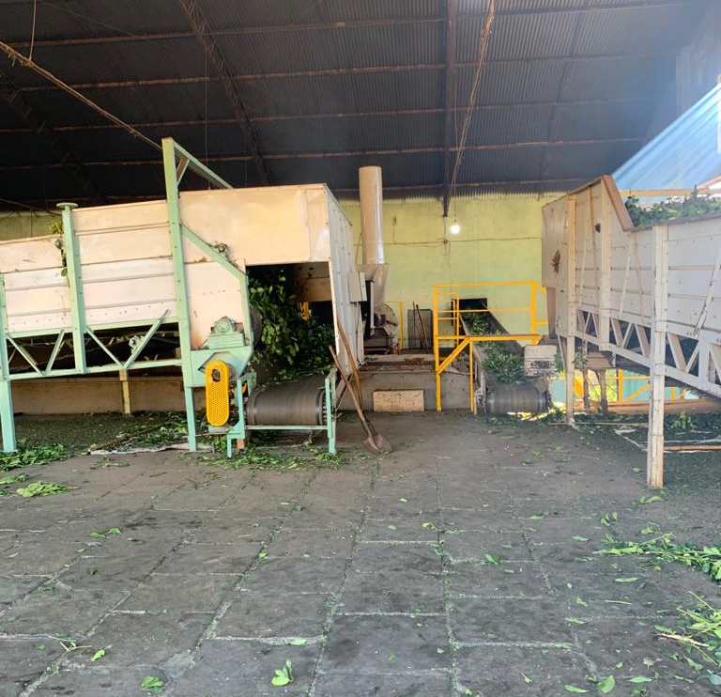
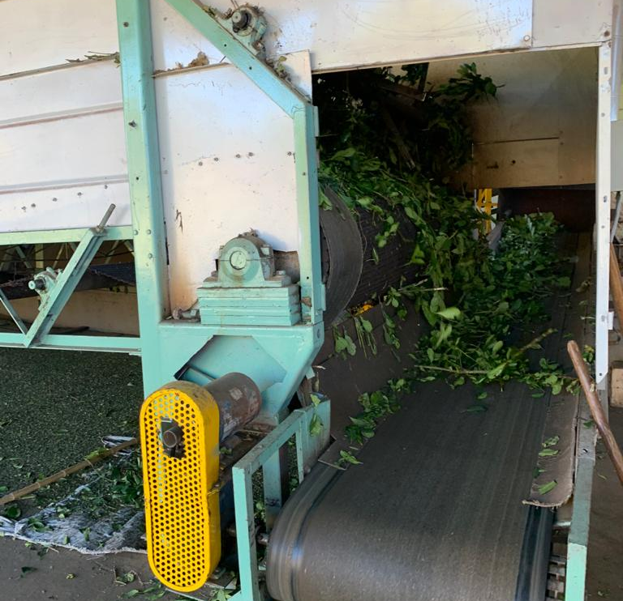
6.1 Registro Fotográfico
ÁREA INDUSTRIAL
PRODUÇÃO

Slide 28
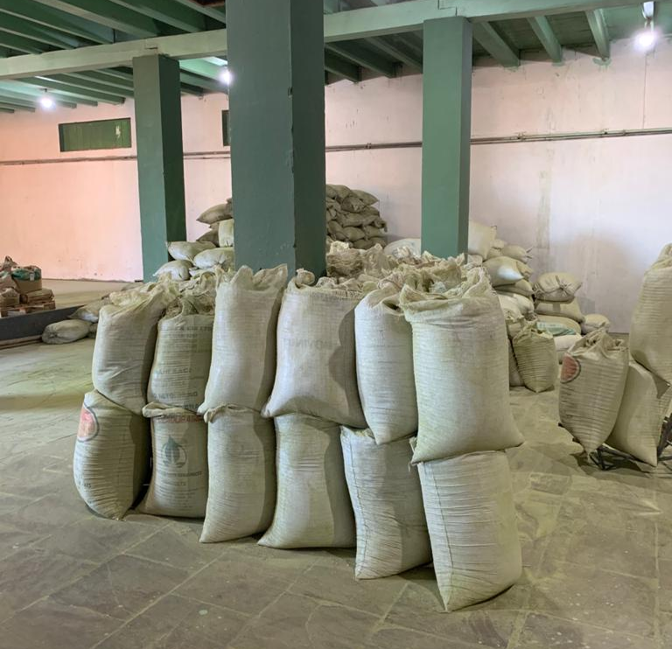
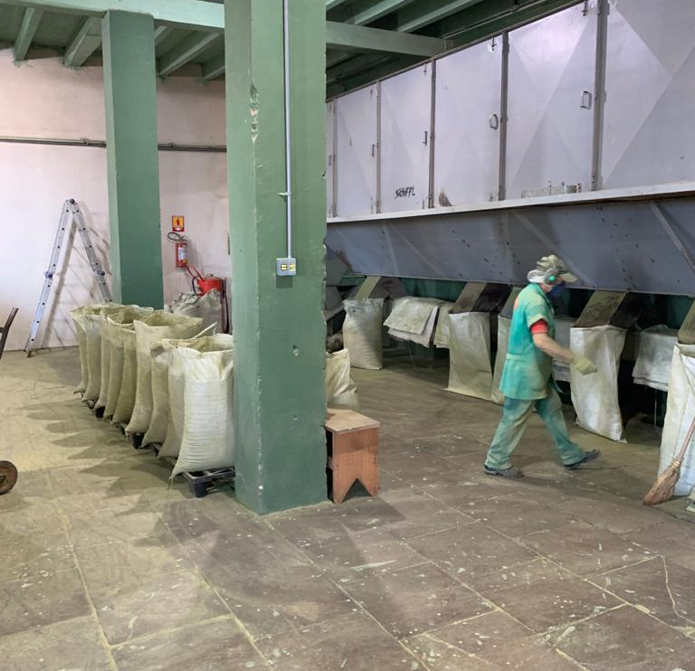
6.1 Registro Fotográfico
AREA INDUSTRIA
Área industrial

Slide 29
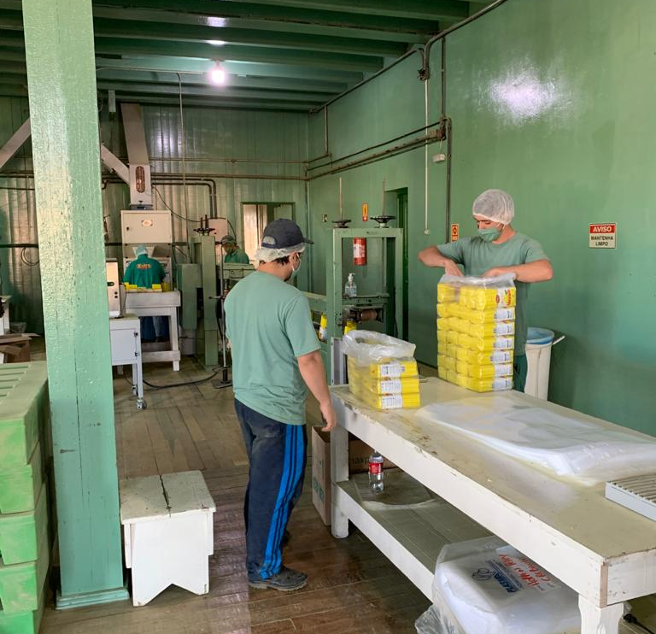
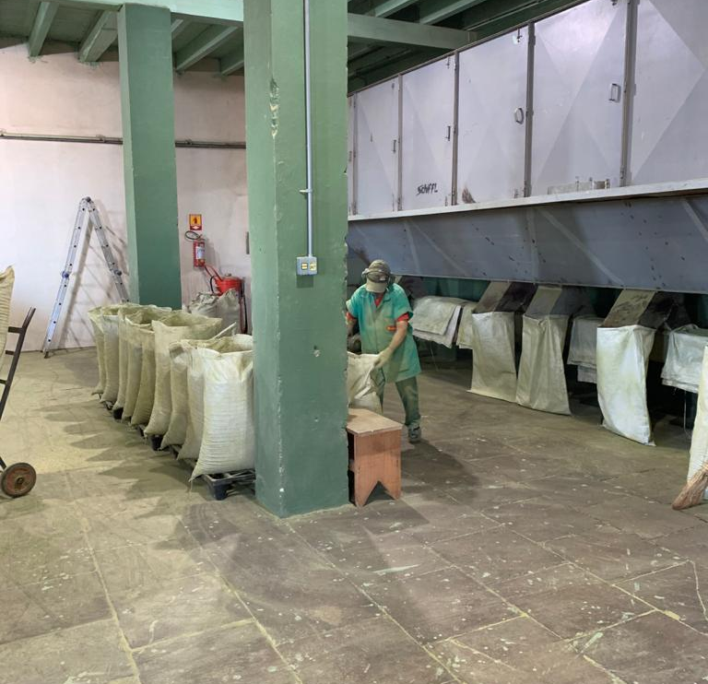
6.1 Registro Fotográfico
Área industrial
Área industrial

Slide 30
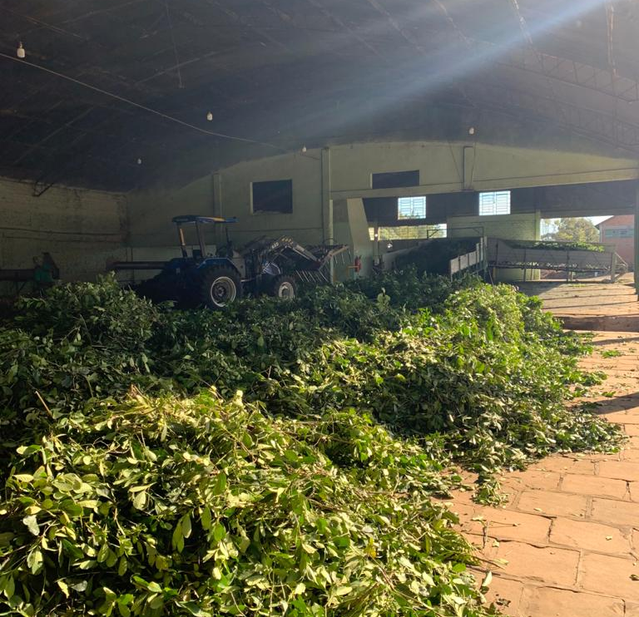
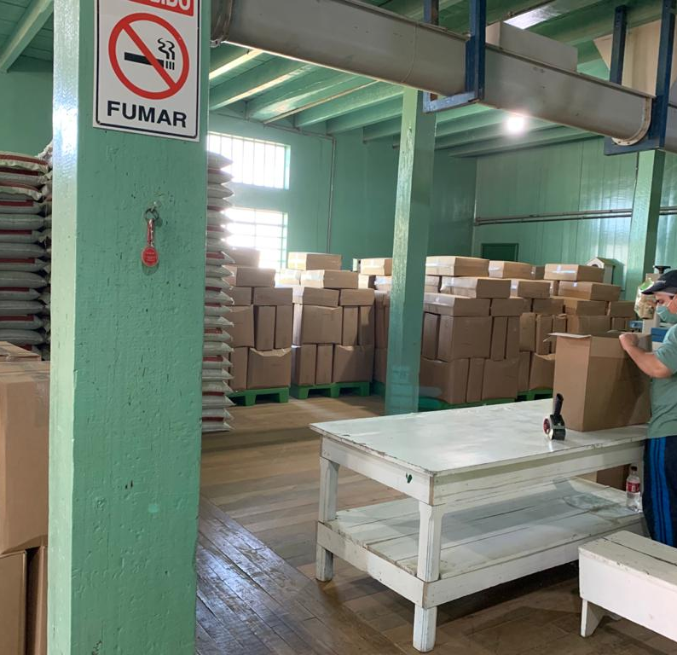
6.1 Registro Fotográfico
ÁREA INDUSTRIAL
ÁREA INDUSTRIAL

Slide 31
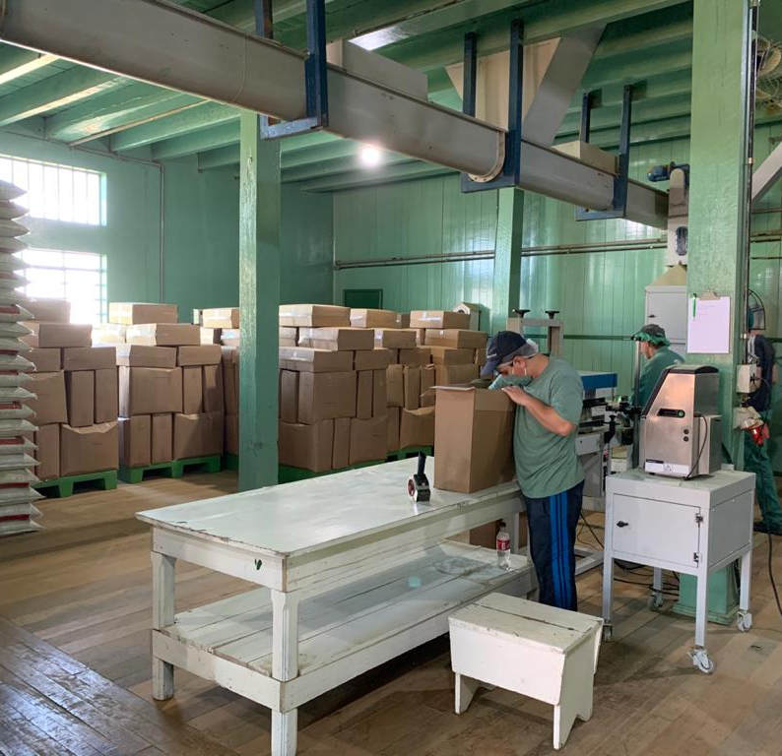
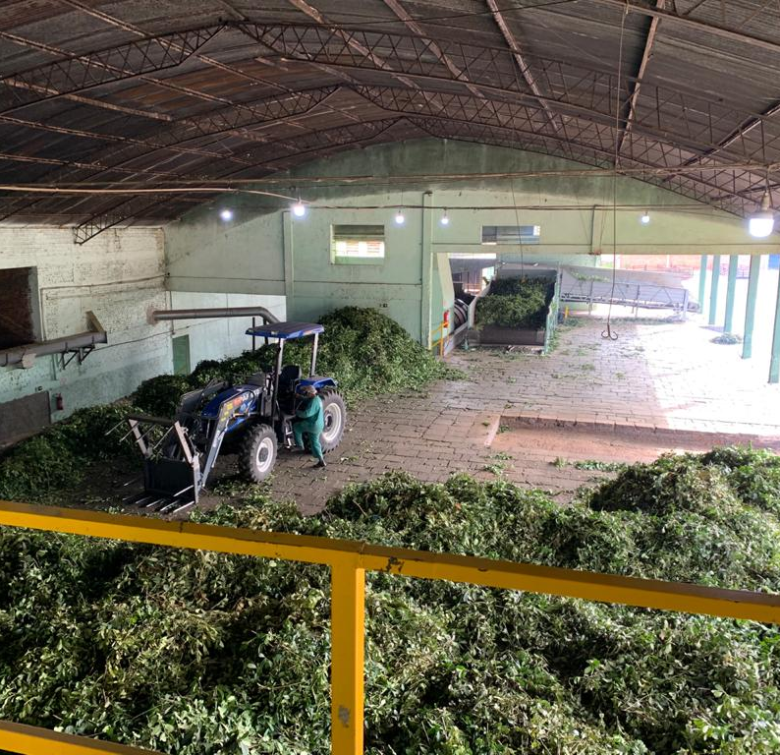
6.1 Registro Fotográfico
Produção / estocagem
ÁREA INDUSTRIAL

Slide 32
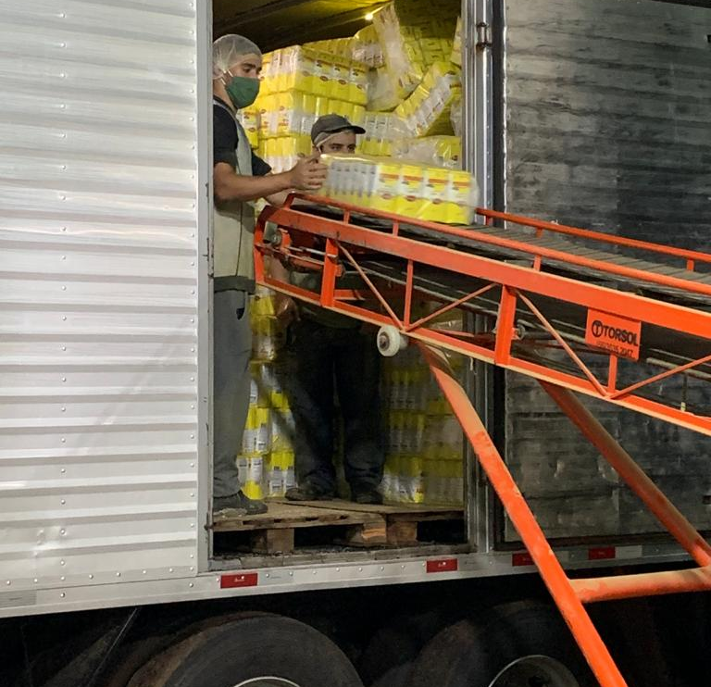
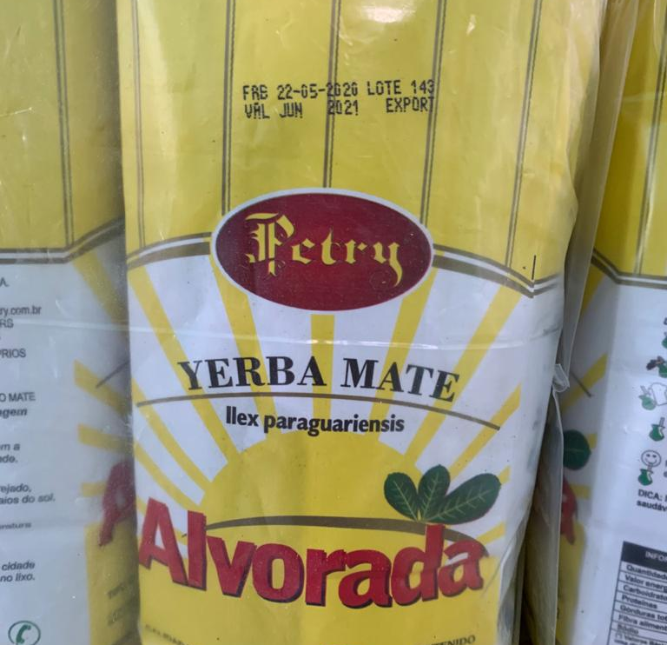
6.1 Registro Fotográfico
Estoque de produtos para exportação
Produto de exportação

Slide 33
  RELATÓRIO
  DE ATIVIDADES
7.1. Balancetes
7. ANEXOS

